Slide 1
№1-дәріс.
Тақырыбы: Алғашқы функция туралы түсінік. Анықталмаған интеграл.
Анықталмаған интегралдың негізгі қасиеттері. Анықталмаған интегралдың негізгі формулалар кестесі. Анықталмаған интегралдың негізгі интегралдау ережелері.
Анықталмаған интегралда айнымалыны ауыстыру, бөліктеп интегралдау.

Slide 2






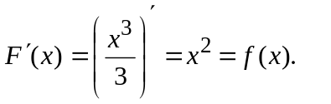

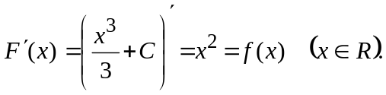
Алғашқы функция. Анықталмаған интегралдар және оның қасиеттері.
Дифференциалға кері амал интегралдау амалы.
Анықтама 1. F(x) функциясы функциясының интервалындағы алғашқы функциясы деп аталады, егер
кез келген үшін теңдігі орындалса.
Мысалы, функциясының алғашқы функциясы
F себебі
Сонымен қатар, осы берілген функцияның алғашқы функциясы мына төмендегі функциялардың кез келгені
F
мұндағы С – тұрақты сан, себебі

Slide 3









Теорема 1. Егер функциясы функциясының интервалындағы алғашқы функциясы болса, онда функциясының барлық алғашқы функцияларының жиыны формуласымен беріледі, мұндағы С – тұрақты сан.
Анықтама 2. функциясының барлық алғашқы функцияларының жиыны функциясының анықталмаған интегралы деп аталады және былай белгіленеді:
функциясы интеграл астындағы функция деп аталады, ал - интеграл астындағы өрнек, - интегралдау айнымалысы, - анықталмаған интеграл белгісі деп аталады.
Функцияның анықталмаған интегралын табу амалы осы функцияны интегралдау деп аталады.

Slide 4

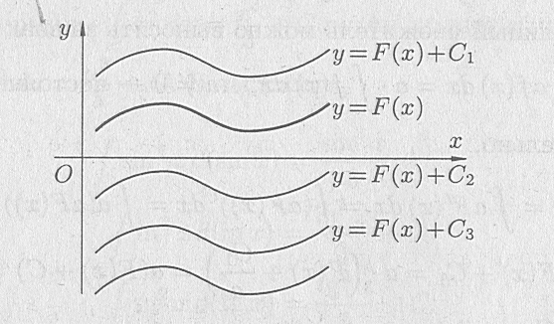
Геометриялық тұрғыдан, анықталмаған интеграл қисықтарының жиынтығы ( әрбір С-ның сандық мәніне анықталған қисықтар жиынтығы сәйкес келеді) (сурет 22). Әрбір алғашқы функцияның (қисықтың) графигі интегралдық қисық деп аталады.
Сурет 22

Slide 5







Анықталмаған интегралдың қасиеттері:
Анықталмаған интегралдың дифференциалы интеграл астындағы өрнекке тең, ал анықталмаған интегралдың туындысы интеграл астындағы функцияға тең:
Қандай да функцияның дифференцалынан алынған анықталмаған интеграл осы функция мен кез келген тұрақты санның көбейтіндісіне тең:
Тұрақты көбейткішті интеграл белгісінің алдына шығаруға болады: - тұрақты сан.
Үзіліссіз функциялардың алгебралық қосындылардан алынған анықталмаған интеграл жеке қосылғыштардан алынған интегралға тең:
Егер ,онда , мұндағы - үзіліссіз туындысы бар кез келген функция.
Сонымен, анықталмаған интегралдың формуласы интегралдау айнымалысы тәуелсіз айнымалы болса да, үзіліссіз туындысы бар осы айнымалыға тәуелді функция болса да ақиқат (интегралдаудың инварианттылық формуласы).

Slide 6
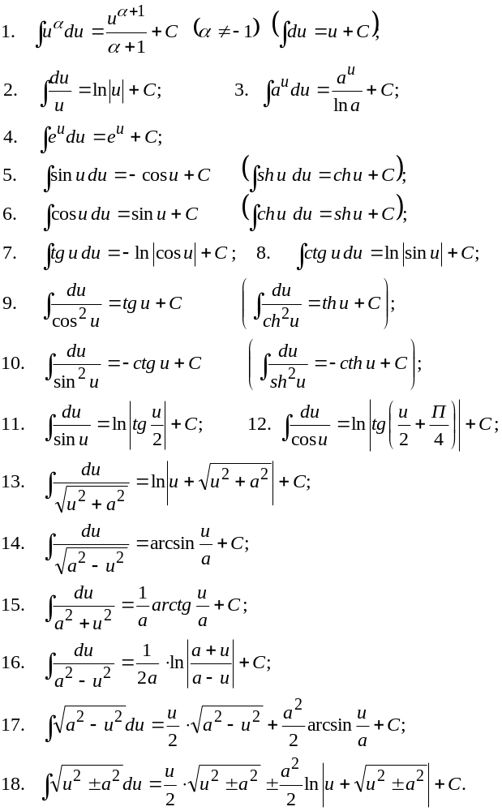
Негізгі интегралдар кестесі.
Дифференциалдық есептеулердің негізгі формулаларынан шығатын интегралдар кестесін қарастырамыз:

Slide 7
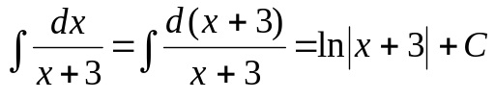
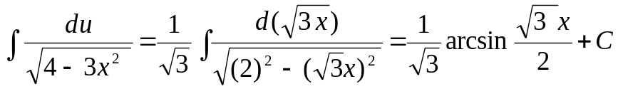

Интегралдаудың негізгі әдістері.
Қарапайым әдістерді қолданып интегралдау.
Қарапайым әдістер деп ретінде интеграл астындағы өрнектерге (функцияларға) тепе-тең түрлендірулер жасау арқылы немесе анықталған интегралдың қасиеттерін қолдану арқылы кестелік интегралға келтіру әдістерін айтамыз.
Мысал 1. ;
Мысал 2. ;
Мысал 3.

Slide 8












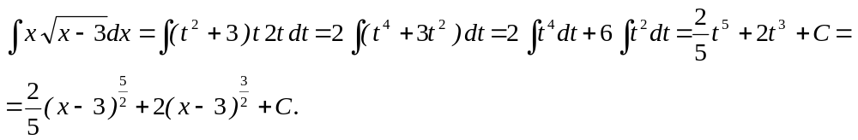
Айнымалыны ауыстыру әдісін қолданып интегралдау.
Айнымалыны ауыстыру әдісін қолданып интегралдау интегралға жаңа айнымалы енгізуге негізделген. Жаңа айнымалы енгізу негізінде берілген интеграл жаңа интегралға, яғни, кестелік немесе кестелік интегралға куелтірілетін интегралға көшеді.
интегралын есептеу қажет болсын. жаңа айнымалысын енгіземіз, мұндағы - үзіліссіз туындысы бар функция. Онда және анықталмаған интегралды интегралдаудың инварианттылық формуласының қасиеттері негізінде айнымалыны ауыстыру формуласын аламыз:
Бұл формула анықталмаған интегралда айнымалыны ауыстыру формуласы деп аталады. Интегралдың оң жағын есептеп шығарғаннан кейін интегралдың жаңа айнымалысы t –дан қайта x айнымалысына көшеміз.
Мысал 4. тап.
Шешуі: деп белгілесек, онда . Сонымен, .
Мысал 5. тап.
Шешуі: болсын, онда . Сондықтан

Slide 9















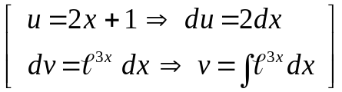
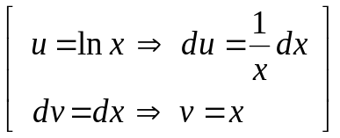


Бөліктеп интегралдау әдісі.
және функциялары үзіліссіз туындылары бар функциялар болсын. Онда . Бұл теңдіктің екі жағын да интегралдасақ,
немесе
Бұл бөліктеп интегралдау формуласы деп аталады. Бұл формула берілген интегралынан гөрі қарапайым болатын интегралына келтіреді.
Бөліктеп интегралдауды мынадай түрдегі интегралдарға қолданған қолайлы:
1. түріндегі интегралдар, мұндағы - көпмүшелік, - тұрақты сан. деп, ал ретінде қалған интеграл астындағы көбейткіштерді алған ыңғайлы.
2. түріндегі интегралдар. деп, ал ретінде қалған интеграл астындағы көбейткіштерді алған ыңғайлы.
Мысал 6. тап.
Шешуі: болсын.
Мысал 7. тап. болсын.

